Slide 1
Apropos Irrtum Nr. 30
Datum:
01.08.2022
Referent/Referentin:
Manfred Mustermann
1
Notes:
Achtung:
Diese Folien können betriebsspezifisch angepasst werden und dürfen innerbetrieblich verwendet werden.
Jede anderweitige Nutzung, insbesondere die Integration in andere Produkte (z. B. E-Learnings), die Nutzung für eigene Veröffentlichungen oder Medien, die kostenfreie oder kostenpflichtige Weitergabe an Dritte oder die Entnahme von Bildmaterial ist nicht zulässig.
Zur Anpassung der Werte für „Datum“ und „Referent/Referentin“, ändern Sie die Texte auf der Startfolie und wählen Sie dann in der PowerPoint-Menüleiste die Befehlsfolge Einfügen → Kopf und Fußzeile → Für alle übernehmen. Dadurch werden die Fußzeilen in allen Folien aktualisiert.
Zur Integration Ihres Unternehmenslogos wechseln Sie in die Masterfolie über Ansicht → Folienmaster. Klicken Sie auf den obersten Folienmaster, entfernen Sie das Bild mit dem Kundenlogo und integrieren Sie – falls gewünscht – Ihr eigenes Logo. Auf allen Folien ist dann das neu eingefügte Logo enthalten.
© BG RCI / Jedermann-Verlag GmbH, Heidelberg

Slide 2
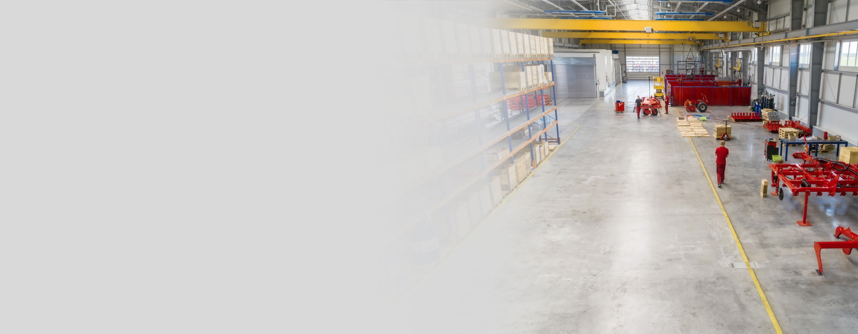
Ja klar, die sind doch bei der konstanten Geschwindigkeit harmlos und ungefährlich.
Nein - Vom laufenden Förderband eingezogen zu werden, ist eine tödliche Gefahr!
Also: Hände weg vom laufenden Band!
Und notfalls zieht man die Reißleine und das Förderband bleibt sofort stehen.
Also ich krieche mal schnell unter dem Förderband durch, um auf die andere Seite zu gelangen.
So ein Schutzgitter an der Antriebs- oder Umlenk-trommel stört doch nur bei Reinigungsarbeiten.
Nein - Förderbänder nur auf sicheren Übergängen überqueren!
Vor Arbeiten am Förderband: Ausschalten und gegen Wieder-einschalten sichern.
Also ich habe genug Zeit und Kraft, mich zu befreien, wenn meine Hand in eine Einzugsstelle gerät.

Slide 3
Und jetzt IHRE Meinung!
Was denken Sie?

Slide 4
Richtig ist …
Vom laufenden Förderband eingezogen zu werden, ist eine tödliche Gefahr.
Der Einzug erfolgt urplötzlich und unvorbereitet. Sie haben keine Chance, zu reagieren und auch nicht die nötige Kraft, um sich aus der Einzugsstelle zu befreien.
Beim Betätigen der Reißleine (Not-Halt) läuft das Förderband noch nach und kommt nicht sofort zum Stillstand.

Slide 5
Unbedingt beachten
Hände weg vom laufenden Band!
Reinigungs- und Abschmierarbeiten niemals am laufenden Band durchführen.
Den Antrieb vor Beginn der Arbeiten am abschließbaren Hauptschalter abschalten und mit einem Schloss gegen Wiedereinschalten sichern.
Einzugsstellen gegen Eingreifen sichern und regelmäßig prüfen. Nach Reparaturarbeiten sind Schutzgitter o. ä. sofort wieder anzubringen.
Ausreichende und richtig platzierte Not-Halt-Schalter oder Reißleinen installieren. Auch an optische oder akustische Anlaufwarneinrichtungen denken.

Slide 6
Weitere Informationen
Praxishandbuch „Arbeitssicherheit und Gesundheits- schutz in der Baustoffindustrie“, Abschnitt A 2.9
DGUV Information 208-018: Stetigförderer

Slide 7
Quelle
Die vorliegende Präsentation basiert auf dem Merkblatt A 039 „Populäre Irrtümer im Arbeitsschutz“ der BG RCI (Populärer Irrtum Nr. 30). Im Merkblatt finden Sie weitere 43 kursierende Aussagen mit falschem Inhalt, die sich hartnäckig jeder nachhaltigen Richtigstellung zu widersetzen scheinen.
Bezugsquelle des Merkblatts: medienshop.bgrci.de. 172 Seiten im Format A5.
Mitgliedsbetriebe der BG RCI erhalten die Broschüre kostenlos.
Für Dritte ist sie kostenpflichtig.
Download unter downloadcenter.bgrci.de möglich.

Slide 8
Nutzungshinweise
Diese Präsentation eignet sich insbesondere für einen Seminareinstieg mit dem Ziel, die Gruppe zu aktivieren und „ins Gespräch zu kommen“. Der Ansatz ist modern und basiert auf aktuellen Forschungsergebnissen: Mit einem zu lösenden Problem, einer Frage, einem Rätsel oder einem Irrtum starten – das ist bei Unterweisungen nachweislich sehr effektiv.
Folie 1 startet daher mit einem Irrtum. Folie 2 gibt eine geführte Diskussion wieder und regt zum Mitdiskutieren an. Mit Folie 3 kann die Diskussion je nach Situation fortgeführt werden. Mit Folien 4 und 5 erfolgt anschließend die Richtigstellung. Zur Vorbereitung der Referentin oder des Referenten kann insbesondere das Merkblatt A 039 und die darin empfohlene Literatur genutzt werden.
Ergebnis: Ein erwiesenermaßen hoher Behaltens- und Wiedererkennungseffekt mit Spaß. Weitere Präsentationen stehen unter downloadcenter.bgrci.de bereit.
Achtung: Diese Folien können betriebsspezifisch angepasst werden und dürfen inner-betrieblich verwendet werden. Jede anderweitige Nutzung, insbesondere die Integration in andere Produkte (z. B. E-Learnings), die Nutzung für eigene Veröffentlichungen oder Medien, die kostenfreie oder kostenpflichtige Weitergabe an Dritte oder die Entnahme von Bildmaterial ist nicht zulässig.
© BG RCI / Jedermann-Verlag GmbH, Heidelberg

